Slide 1

CREATION SITE WEB E.KEA TINA & XAVIER
SOUTENANCE DU 14 JUIN 2023

Slide 2

I-Création de table II-Création d'un pop up en JavaScript III-Sliders en JavaScript IV-Filtres des produits en JavaScript V-Menu hamburger en JavaScript VI-Commit VII-Remerciements
SOMMAIRE

Slide 3
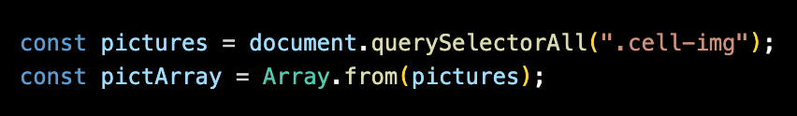

Création de table :
Dans ce code JS nous avons appelé la fonction tableau, afin que les images soient intégrées à l’intérieur de notre tableau.
<I>

Slide 4

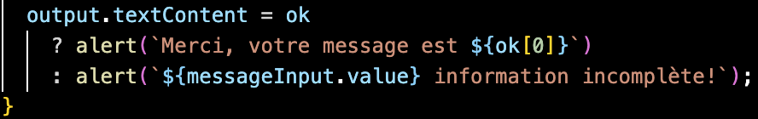
Création d'un pop up en JavaScript
Ici nous avons décidé de rajouter un message alerte afin que l’utilisateur soit informé que le message est parti ou non.
<II>

Slide 5
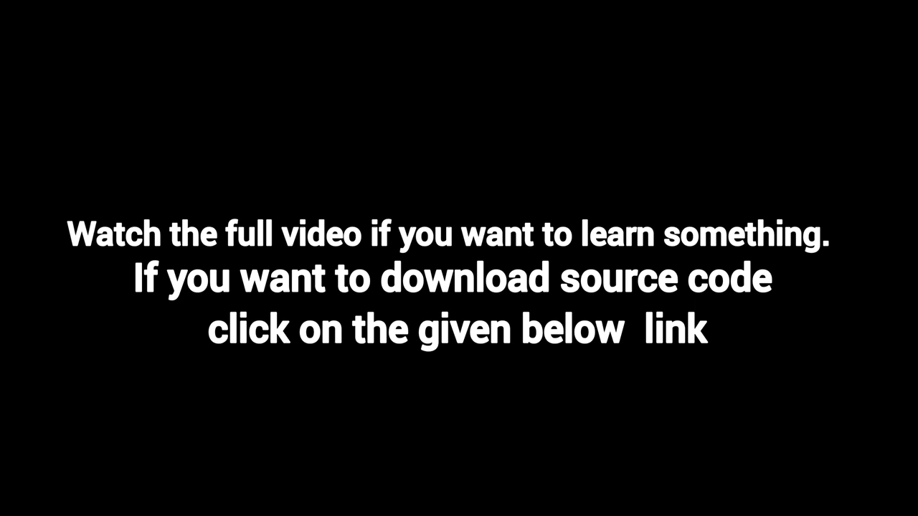
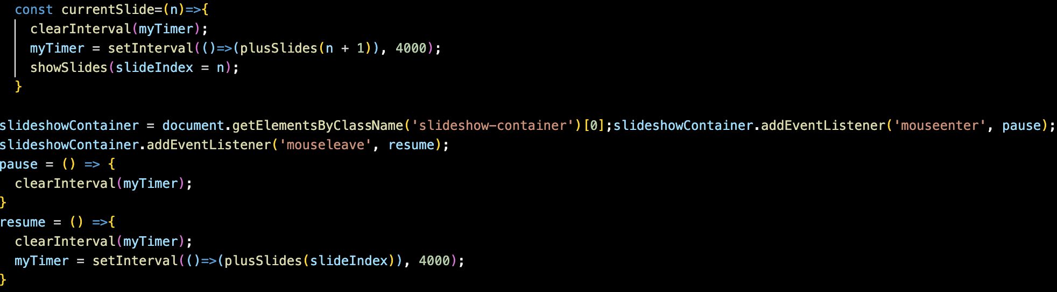
Sliders en JavaScript
-Contrôle la diapositive actuelle et réinitialise l’intervalle si nécessaire,
-Temps d’intervalle entre chaque diapositive et défilement automatique.
<III>

Slide 6
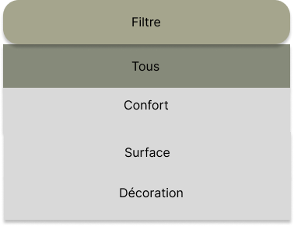
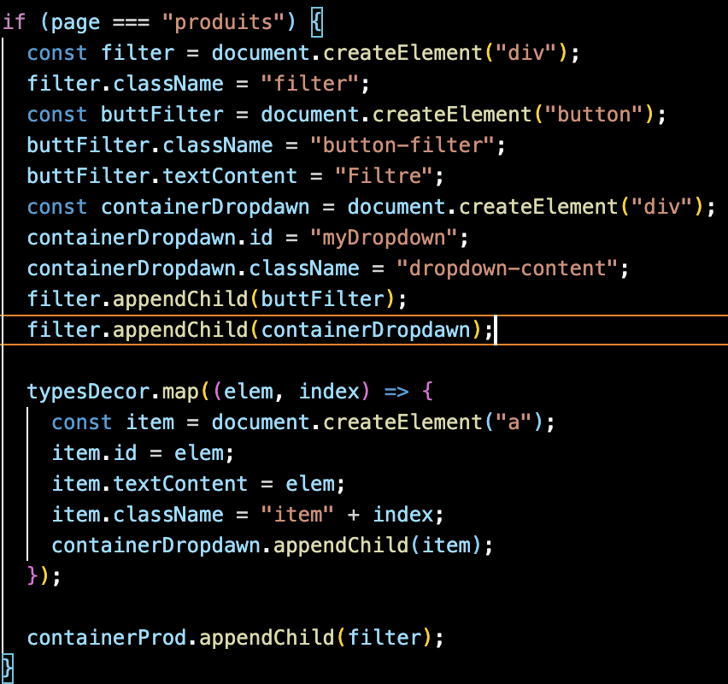

Filtres des produits en JavaScript
Ici, nous avons intégré un filtre qui comporte tous les produits en « dropdown ».
<IV>

Slide 7

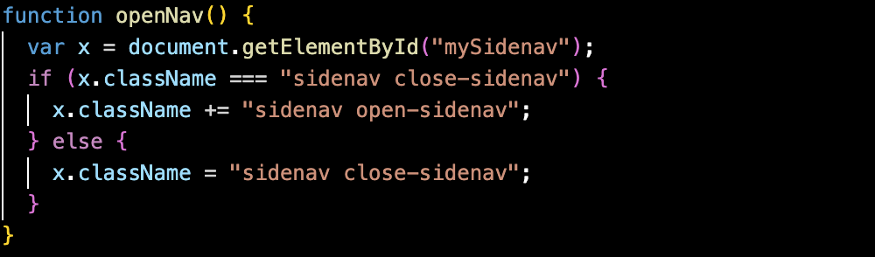
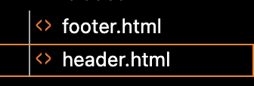
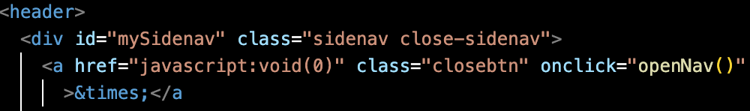

Menu hamburger en JavaScript
Pour commencer cette étape nous avons commencer à coder sur notre Index JS et nous avons appelé la fonction openNav pour ue notre navbar apparaisse.
Nous avons créé un header et un footer afin de ne pas répéter ces actions sur toutes les pages html.
Un exemple du header sur page html.
<V>

Slide 8

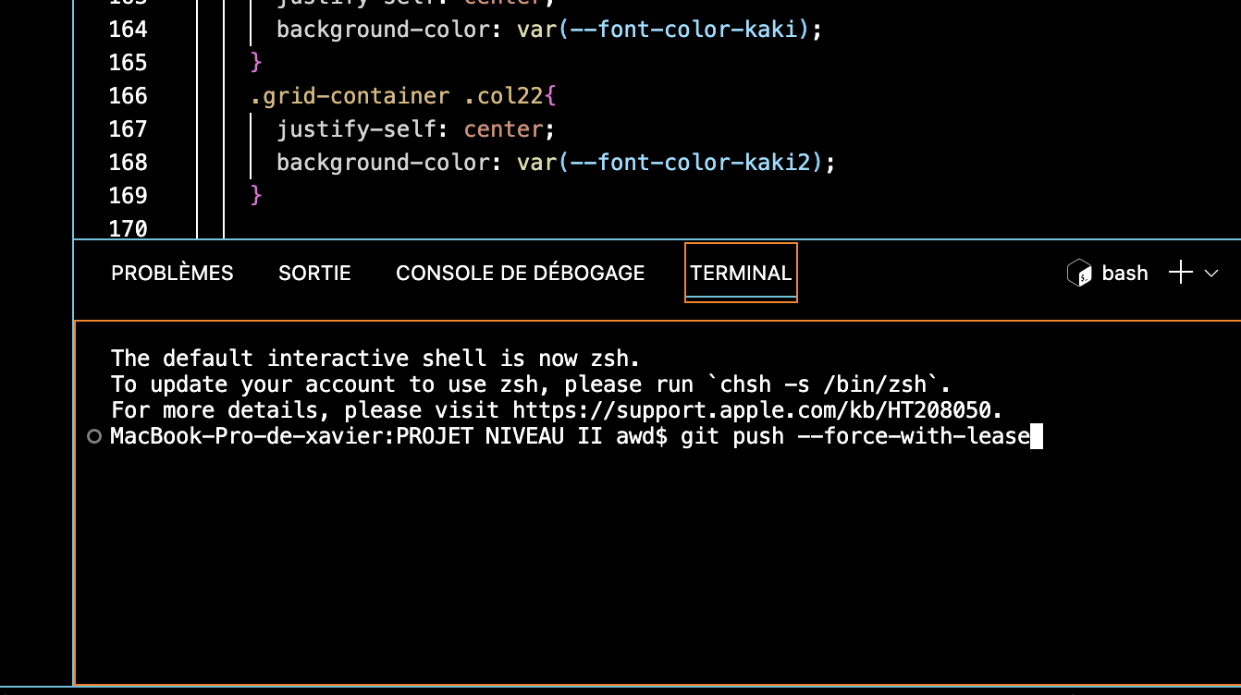
Commit
Nous avons réalisé régulièrement des commit afin de synchroniser nos données pour une meilleure optimisation, mais également pour sauvegarder nos codes et les centraliser sur GitHub.
Pour ce faire nous avons utilisé le terminal de VSCode (voir ci-joint) et sur le site GitHub.
<VI>

Slide 9

Nous vous remercions de nous avoir écouté
<VII>

